Slide 1
Sinus Synthese
Zwischenpräsentation
KP Audio SS17
Vincent Walter, Bettina Blasberg

Slide 2
Aufgabe
Synthetisierung eines Spektrogramms
Komplexer Klang durch Addition von Sinus-Wellen unterschiedlicher Frequenzen und Amplituden
Interaktives Element z.B Frequenzänderung

Slide 3
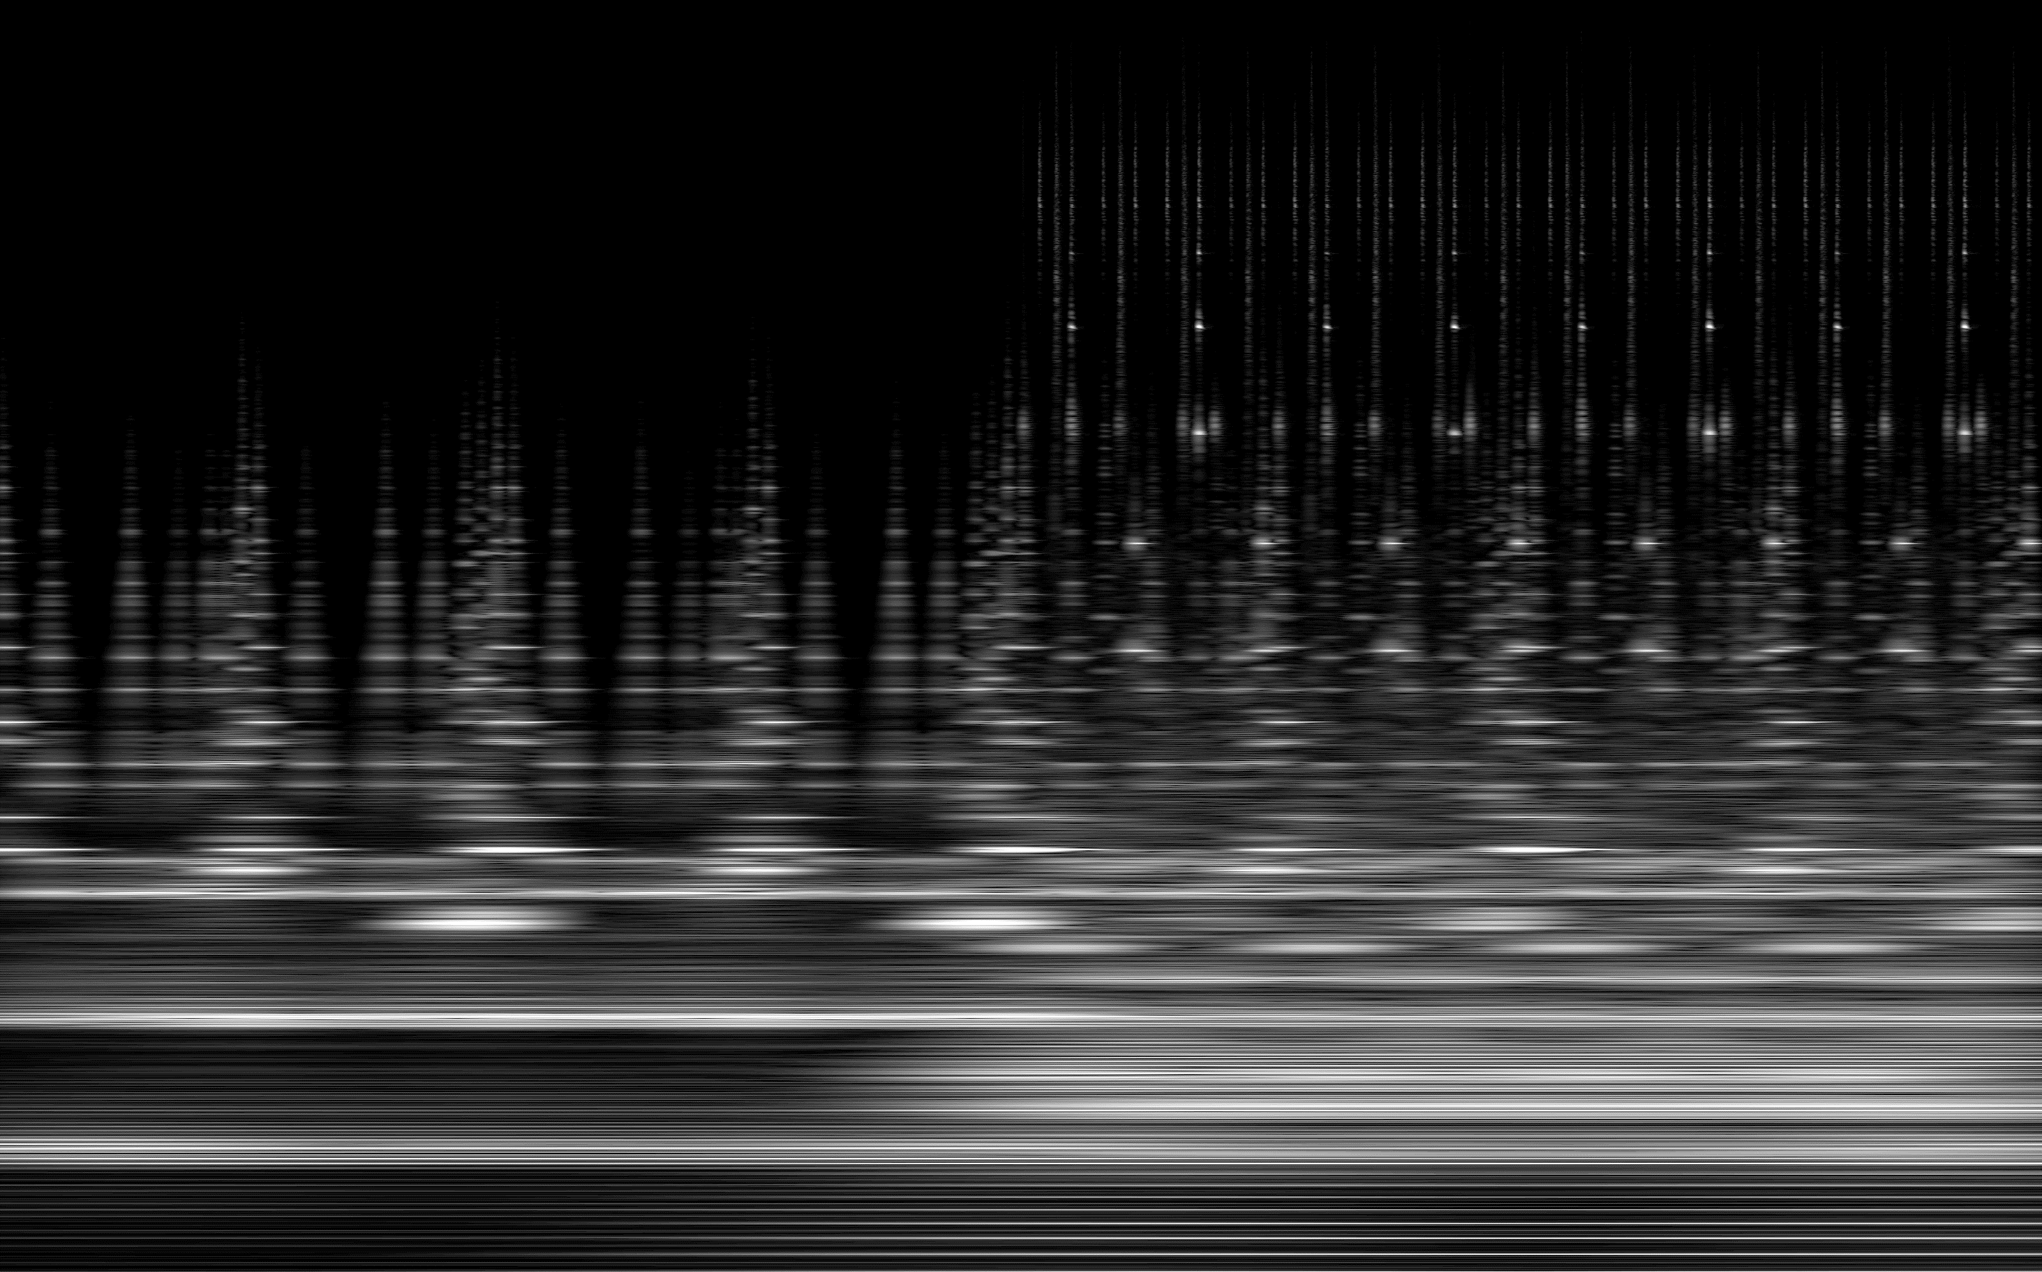
Spektrogramm

Slide 4
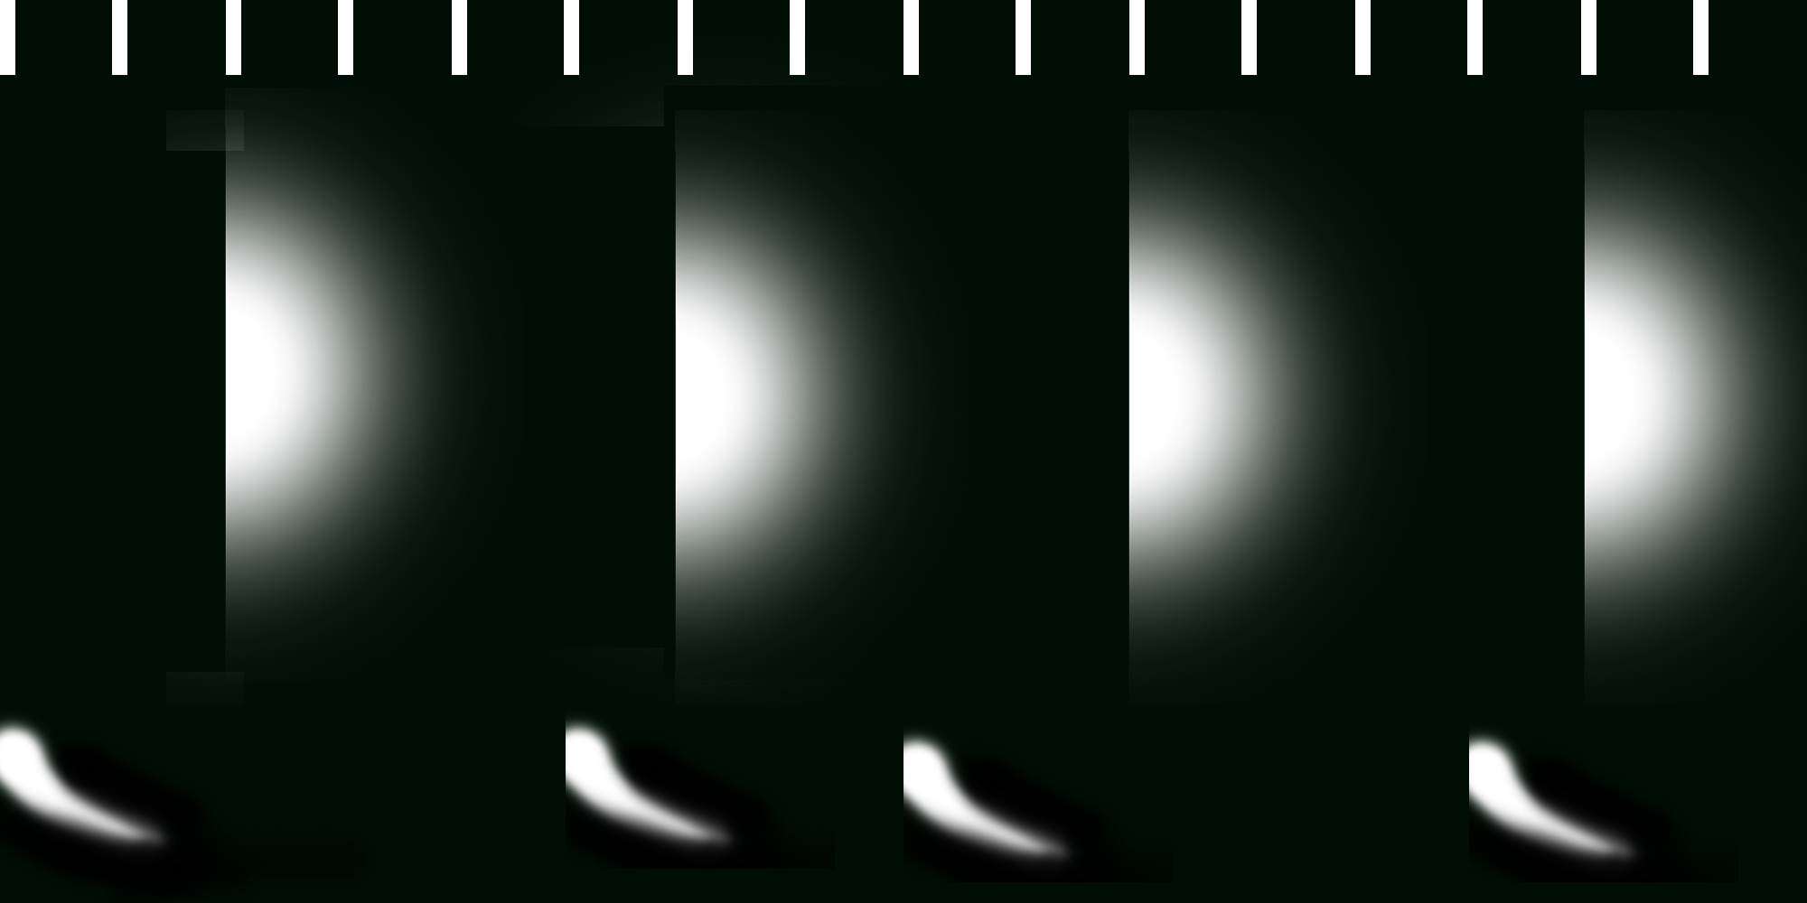
Spektrogramm

Slide 5
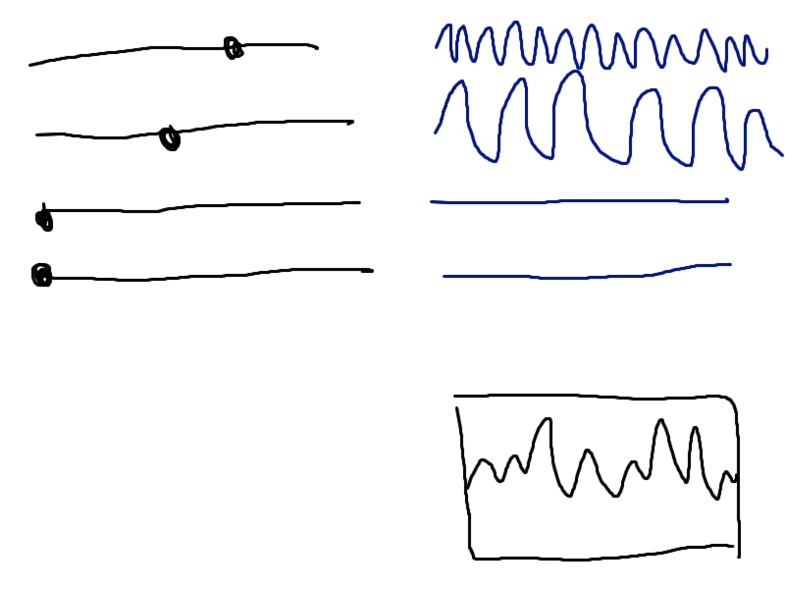
Konzepte
Live Manipulation der Sinus Oszillatoren

Slide 6
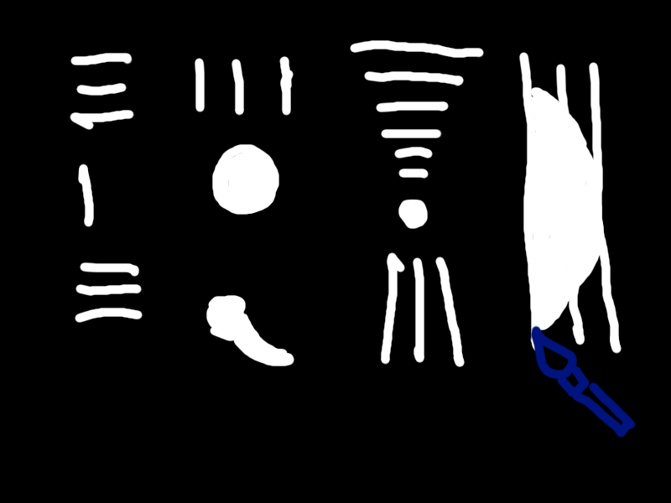
Konzepte
Komponieren durch Malen

Slide 7
Prinzipielles Vorgehen
Bild einlesen
Bild in Spalten zerlegen
Sinusoszillator für abzutastende Pixel
Einzelne Pixel der Spalte abtasten (Amplitude)
schwarz: Amplitude = 0
weiß: Amplitude = 1
Summe der Pixelspalte = Komplexer Klang

Slide 8
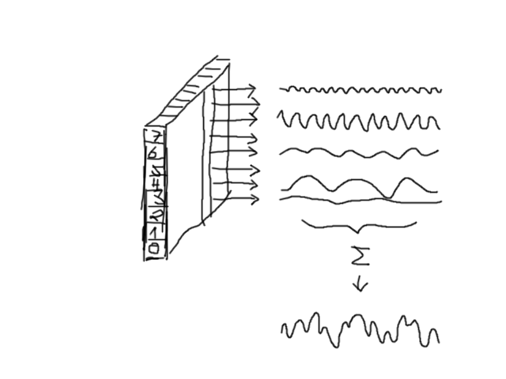
Bild

Slide 9
Was funktioniert
Bild einlesen
Sinusoszillatoren erzeugen
Bild in Spalten einteilen
Helligkeitswerte der Pixel bestimmen
Sinuswelle für jeden Pixel in der Spalte erzeugen

Slide 10
Probleme
Addieren der Sinuswellen erzeugt keinen komplexen Klang
Ton ist zu hoch und klingt immer noch nach Sinuswelle
Abspielgeschwindigkeit
Normierung der Werte

Slide 11
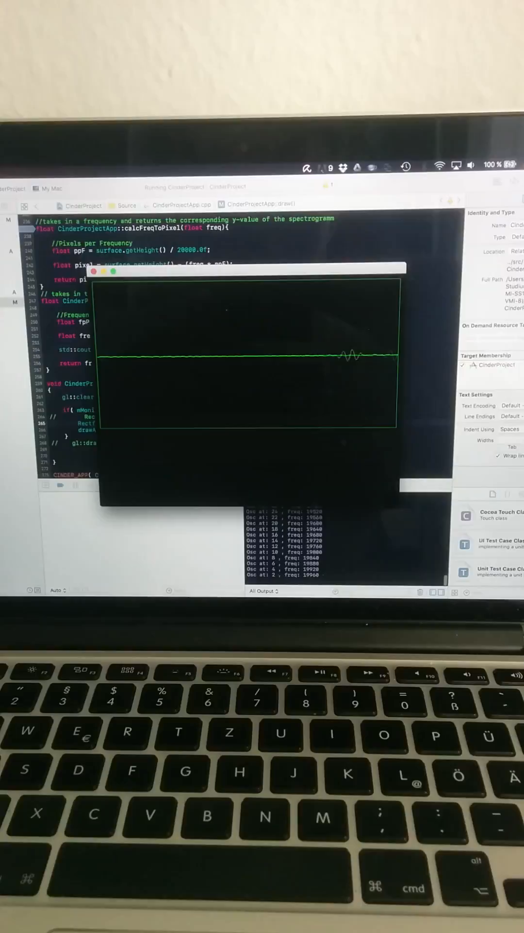
Demo

Slide 12
Ausblick
Erst Addition der Frequenzen und dann Erzeugung einer Sinuswelle
Interface für Nutzer erstellen

